Slide 1
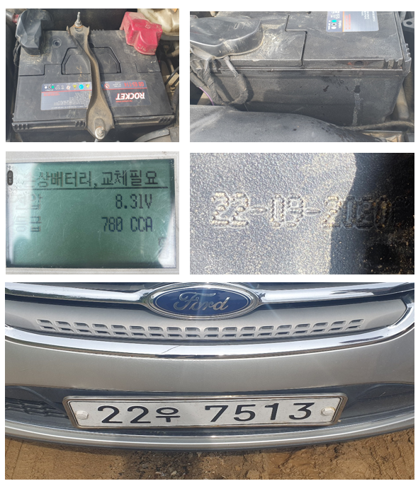
주요문제 발생현황 보고 –김제 포드 토러스 GB65-114S누액불만– [2023.09.22]
CS팀
업 체 명 | 개인고객 [김제시 황산면 쌍감리 1202번지 ]
담 당 자 | 김진달 | 연 락 처 | 010-3652-8652
제 품 명 | GB65-114 | Lot No | 2020.09.22
설치수량 | 1EA | 발생수량 | 1 EA
설치일자 | ’21년 장착주장 | 점검일자 | 2023.09.22
사용용도 | 포드 뉴토러스 | 점 검 자 | CS팀 박성철 책임 서부사업소 이창영 사원
발생내역 | -.’20년 김제 서현테크 배터리 구입, 장착 [’21년 장착 주장] -.23.09.22 오전 운행 시 본넷 내부에서 연기발생으로 정차 후 확인 시 배터리 배기구에서 다량 증기 발생으로 시동 Off 후 콜센터 접수 함
피해내역 | -. 배터리 주위 오염 외 피해내역 없음
점검결과 | -.진단기 측정결과 : 8.31V REPLACE -.단자상태 양호 -.(-)측 배기구 주변 오염
판정내용 | -.제조Lot 기준 약 2~3년 정상 사용되었으며, 기대수명 도달, 수명종료 현상으로 제조상 문제 없음을 설명
요구사항 | -.실 사용은 2년 미만이며, 제조상 문제로 인해 다량의 증기 발생됨을 주장 -.배터리 무상교체 미 진행 시 피해구제 기관에 접수, 피해보상 진행 예정
CS팀 의견 | 1)배터리 제조상 문제는 없음을 통보하였으며, 2)피해구제기관 접수 시 회사 이미시 실추우려됨에 따라 사건확대 방지를 위해 서부사업소와 협의 후 배터리 1EA 무상교체 진행, 종결 처리 함

Slide 2

현장점검결과 PL 위험성 의견
1. 김제 포드 토러스 GB65-114S누액불만[2023.09.22]
소비자성향 | 사건수준의견 | 종합의견
공격적 | 당해물건 | A-3 | 종결
1)배터리 제조상 문제는 없음을 통보하였으며,
2)피해구제기관 접수 시 회사 이미시 실추우려됨에 따라 사건확대 방지를 위해 서부사업소와 협의 후 배터리 1EA 무상교체 진행, 종결 처리 함
※PL 위험성 의견 분류표

